Slide 1




Slide 2





Thứ…..ngày…..tháng…..năm…..

Slide 3









01

Slide 4




Đọc mẫu
TAI NGHE
TAY DÒ
MẮT DÕI

Slide 5

Lưu ý
Đọc chậm và rõ ràng những từ ngữ khó phát âm như thư viện Lô-gô-xơ.
Ngắt giọng, nhấn giọng đúng chỗ.

Slide 6


Thư viện là nơi lưu giữ sách báo, nơi mọi người đến đọc sách hoặc mượn sách về nhà. Nhiều người nghĩ rằng thư viện chỉ nằm im một chỗ. Nhưng trên thế giới, có rất nhiều “thư viện biết đi”.
Thư viện Lô-gô-xơ của Đức là “thư viện nổi” lớn nhất thế giới. Nó nằm trên một con tàu biển khổng lồ, có thể chở được 500 hành khách và đã từng đi qua 45 nước trên thế giới.
Ở Phần Lan, có hàng trăm “thư viện di động” trên những chiếc xe buýt cũ, chạy khắp các thành phố lớn. Ở châu Phi, một người thủ thư đã đặt thư viện trên lưng một con lạc đà. Nhờ thế, những cuốn sách có thể băng qua sa mạc để đến với người đọc.
(Hải Nam)
Đọc mẫu

Slide 7
1
Thư viện là nơi lưu giữ sách báo, nơi mọi người đến đọc sách hoặc mượn sách về nhà. Nhiều người nghĩ rằng thư viện chỉ nằm im một chỗ. Nhưng trên thế giới, có rất nhiều “thư viện biết đi”.
Thư viện Lô-gô-xơ của Đức là “thư viện nổi” lớn nhất thế giới. Nó nằm trên một con tàu biển khổng lồ, có thể chở được 500 hành khách và đã từng đi qua 45 nước trên thế giới.
Ở Phần Lan, có hàng trăm “thư viện di động” trên những chiếc xe buýt cũ, chạy khắp các thành phố lớn. Ở châu Phi, một người thủ thư đã đặt thư viện trên lưng một con lạc đà. Nhờ thế, những cuốn sách có thể băng qua sa mạc để đến với người đọc.
(Hải Nam)
2
3
Bài đọc chia làm mấy đoạn?

Slide 8
Thư viện là nơi lưu giữ sách báo, nơi mọi người đến đọc sách hoặc mượn sách về nhà. Nhiều người nghĩ rằng thư viện chỉ nằm im một chỗ. Nhưng trên thế giới, có rất nhiều “thư viện biết đi”.
Thư viện Lô-gô-xơ của Đức là “thư viện nổi” lớn nhất thế giới. Nó nằm trên một con tàu biển khổng lồ, có thể chở được 500 hành khách và đã từng đi qua 45 nước trên thế giới.
Ở Phần Lan, có hàng trăm “thư viện di động” trên những chiếc xe buýt cũ, chạy khắp các thành phố lớn. Ở châu Phi, một người thủ thư đã đặt thư viện trên lưng một con lạc đà. Nhờ thế, những cuốn sách có thể băng qua sa mạc để đến với người đọc.
(Hải Nam)
1
2
3
Đọc nối tiếp đoạn (lần 1)

Slide 9


Lô-gô-xơ
Luyện đọc từ khó
lưu trữ
Phần Lan

Slide 10
Thư viện là nơi lưu giữ sách báo, nơi mọi người đến đọc sách hoặc mượn sách về nhà. Nhiều người nghĩ rằng thư viện chỉ nằm im một chỗ. Nhưng trên thế giới, có rất nhiều “thư viện biết đi”.
Thư viện Lô-gô-xơ của Đức là “thư viện nổi” lớn nhất thế giới. Nó nằm trên một con tàu biển khổng lồ, có thể chở được 500 hành khách và đã từng đi qua 45 nước trên thế giới.
Ở Phần Lan, có hàng trăm “thư viện di động” trên những chiếc xe buýt cũ, chạy khắp các thành phố lớn. Ở châu Phi, một người thủ thư đã đặt thư viện trên lưng một con lạc đà. Nhờ thế, những cuốn sách có thể băng qua sa mạc để đến với người đọc.
(Hải Nam)
1
2
3
Đọc nối tiếp đoạn (lần 2)

Slide 11
Ngắt nghỉ câu dài
Nó nằm trên một con tàu biển khổng lồ, có thể chở được 500 hành khách và đã từng đi qua 45 nước trên thế giới.

Slide 12
Thư viện là nơi lưu giữ sách báo, nơi mọi người đến đọc sách hoặc mượn sách về nhà. Nhiều người nghĩ rằng thư viện chỉ nằm im một chỗ. Nhưng trên thế giới, có rất nhiều “thư viện biết đi”.
Thư viện Lô-gô-xơ của Đức là “thư viện nổi” lớn nhất thế giới. Nó nằm trên một con tàu biển khổng lồ, có thể chở được 500 hành khách và đã từng đi qua 45 nước trên thế giới.
Ở Phần Lan, có hàng trăm “thư viện di động” trên những chiếc xe buýt cũ, chạy khắp các thành phố lớn. Ở châu Phi, một người thủ thư đã đặt thư viện trên lưng một con lạc đà. Nhờ thế, những cuốn sách có thể băng qua sa mạc để đến với người đọc.
(Hải Nam)
Trong bài có từ ngữ nào em em chưa hiểu nghĩa?

Slide 13

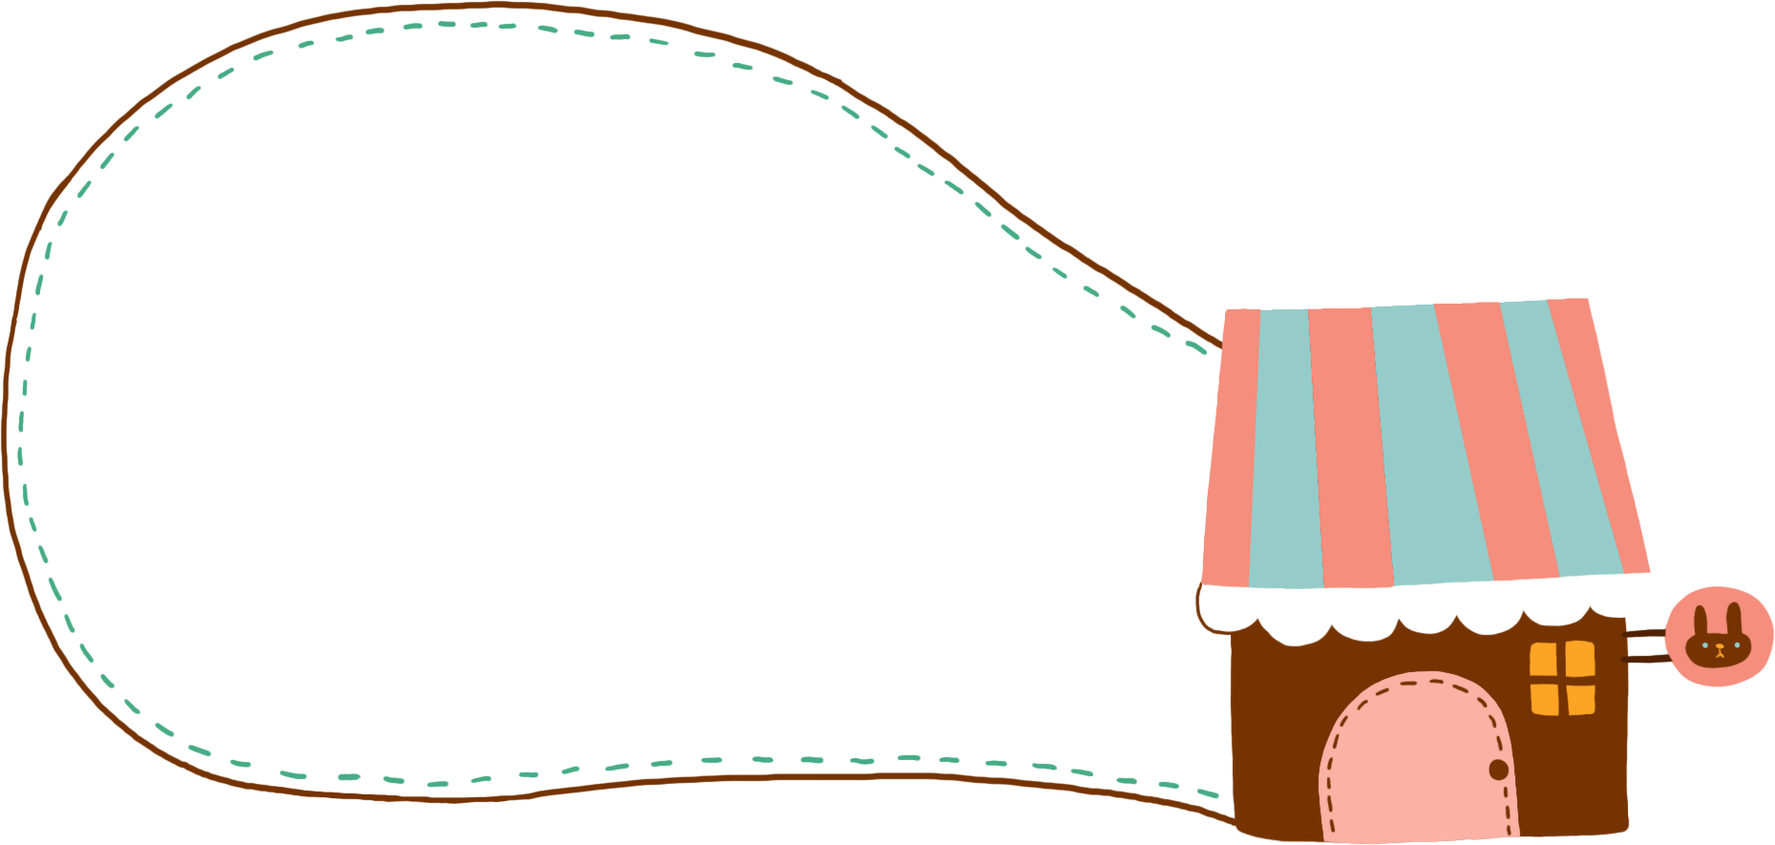

Giải nghĩa từ
Di động: không ở nguyên một vị trí..
Thủ thư: người quản lí sách của thư viện.

Slide 14
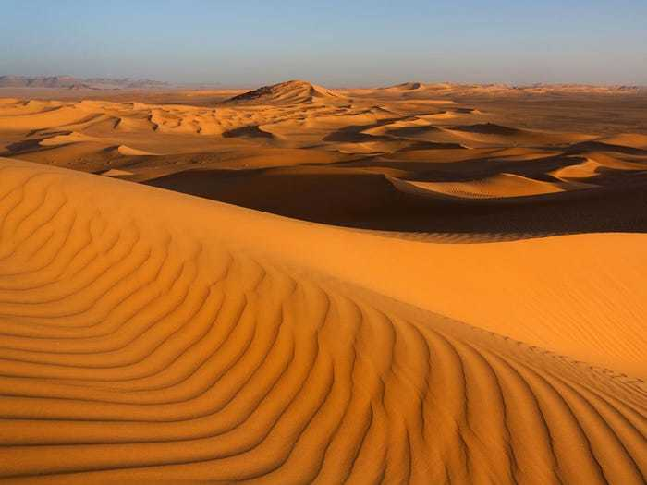
Giải nghĩa từ
Sa mạc: vùng đất có khí hậu khô, nóng, không có hoặc có rất ít cây cối.

Slide 15
Em hãy đặt 1 câu có từ sa mạc/di động

Slide 16



Luyện đọc nhóm
Yêu cầu
Phân công đọc theo đoạn
Tất cả thành viên đều đọc
Giải nghĩa từ cùng nhau

Slide 17
Thư viện là nơi lưu giữ sách báo, nơi mọi người đến đọc sách hoặc mượn sách về nhà. Nhiều người nghĩ rằng thư viện chỉ nằm im một chỗ. Nhưng trên thế giới, có rất nhiều “thư viện biết đi”.
Thư viện Lô-gô-xơ của Đức là “thư viện nổi” lớn nhất thế giới. Nó nằm trên một con tàu biển khổng lồ, có thể chở được 500 hành khách và đã từng đi qua 45 nước trên thế giới.
Ở Phần Lan, có hàng trăm “thư viện di động” trên những chiếc xe buýt cũ, chạy khắp các thành phố lớn. Ở châu Phi, một người thủ thư đã đặt thư viện trên lưng một con lạc đà. Nhờ thế, những cuốn sách có thể băng qua sa mạc để đến với người đọc.
(Hải Nam)
1
2
3

Slide 18
Giải lao

Slide 19

Luyện đọc toàn bài
Tiêu chí đánh giá
1
Đọc đúng
2
Đọc to, rõ
3
Ngắt nghỉ đúng chỗ
4
Giọng đọc và nhấn giọng phù hợp

Slide 20
Thư viện là nơi lưu giữ sách báo, nơi mọi người đến đọc sách hoặc mượn sách về nhà. Nhiều người nghĩ rằng thư viện chỉ nằm im một chỗ. Nhưng trên thế giới, có rất nhiều “thư viện biết đi”.
Thư viện Lô-gô-xơ của Đức là “thư viện nổi” lớn nhất thế giới. Nó nằm trên một con tàu biển khổng lồ, có thể chở được 500 hành khách và đã từng đi qua 45 nước trên thế giới.
Ở Phần Lan, có hàng trăm “thư viện di động” trên những chiếc xe buýt cũ, chạy khắp các thành phố lớn. Ở châu Phi, một người thủ thư đã đặt thư viện trên lưng một con lạc đà. Nhờ thế, những cuốn sách có thể băng qua sa mạc để đến với người đọc.
(Hải Nam)

Slide 21

Trả lời câu hỏi

Slide 22
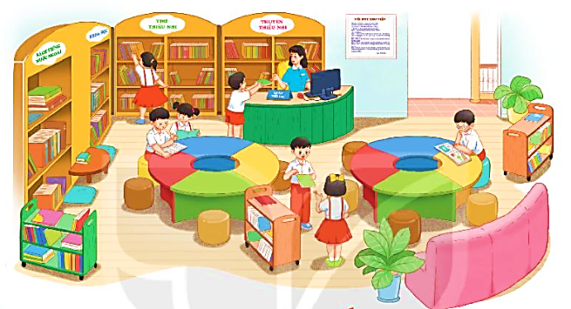
TRẢ LỜI CÂU HỎI
1. Mọi người đến thư viện để làm gì?
→ Mọi người đến thư viện để đọc sách hoặc mượn sách về nhà.
2. Những thư viện sau được đặt ở đâu?
A
Thư viện Lô-gô-xơ của Đức
Nhiều thư viện ở Phần Lan
Một thư viện ở châu Phi
B
đặt trên những chiếc xe buýt cũ.
đặt trên lưng lạc đà.
đặt trên một con tàu biển.

Slide 23

TRẢ LỜI CÂU HỎI
3. Vì sao các thư viện kể trên được gọi là “thư viện biết đi”?
→ Các thư viện kể trên được gọi là “thư viện biết đi” vì chúng có khả năng di chuyển để mang sách đến cho người đọc.
4. Theo em “thư viện biết đi” có tác dụng gì?
→ Giúp mọi người không cần phải đi xa mà vẫn đọc được sách. Có thể mang sách đến tận nơi cho người đọc…

Slide 24

Luyện đọc lại
THƯ VIỆN BIẾT ĐI
Thư viện là nơi lưu giữ sách báo, nơi mọi người đến đọc sách hoặc mượn sách về nhà. Nhiều người nghĩ rằng thư viện chỉ nằm im một chỗ. Nhưng trên thế giới, có rất nhiều “thư viện biết đi”.
Thư viện Lô-gô-xơ của Đức là “thư viện nổi” lớn nhất thế giới. Nó nằm trên một con tàu biển khổng lồ, có thể chở được 500 hành khách và đã từng đi qua 45 nước trên thế giới.
Ở Phần Lan, có hàng trăm “thư viện di động” trên những chiếc xe buýt cũ, chạy khắp các thành phố lớn. Ở châu Phi, một người thủ thư đã đặt thư viện trên lưng một con lạc đà. Nhờ thế, những cuốn sách có thể băng qua sa mạc để đến với người đọc.
(Hải Nam)

Slide 25
Luyện tập

Slide 26
LUYỆN TẬP
1. Xếp các từ ngữ dưới đây vào nhóm thích hợp?
thư viện
thủ thư
đọc
tàu biển
nằm im
băng qua
xe buýt
lạc đà
Từ chỉ sự vật
Từ chỉ hoạt động

Slide 27
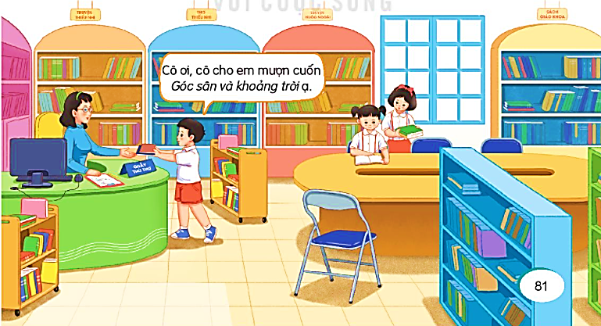

2. Em sẽ nói gì với cô phụ trách thư viện khi muốn mượn sách ở thư viện?

Slide 28



Slide 29






LUYỆN ĐỌC LẠI
Tiêu chí đánh giá
1. Đọc đúng.
2. Đọc to, rõ.
3. Đọc ngắt, nghỉ đúng chỗ.

Slide 30
Thư viện là nơi lưu giữ sách báo, nơi mọi người đến đọc sách hoặc mượn sách về nhà. Nhiều người nghĩ rằng thư viện chỉ nằm im một chỗ. Nhưng trên thế giới, có rất nhiều “thư viện biết đi”.
Thư viện Lô-gô-xơ của Đức là “thư viện nổi” lớn nhất thế giới. Nó nằm trên một con tàu biển khổng lồ, có thể chở được 500 hành khách và đã từng đi qua 45 nước trên thế giới.
Ở Phần Lan, có hàng trăm “thư viện di động” trên những chiếc xe buýt cũ, chạy khắp các thành phố lớn. Ở châu Phi, một người thủ thư đã đặt thư viện trên lưng một con lạc đà. Nhờ thế, những cuốn sách có thể băng qua sa mạc để đến với người đọc.
(Hải Nam)

Slide 31






